Slide 1

1.1 矩阵及其运算(2)

Slide 2


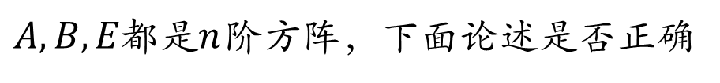

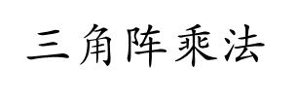

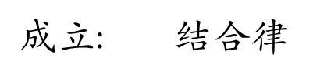


1.1 矩阵及其运算
复习
内容$：矩阵定义、矩阵线性运算、矩阵乘法$
$矩阵乘法——不成立$：交换律、消去律
$成立$: 结合律
$三角阵$乘法
$$AE=EA=A(都是n阶方阵)$$
思考题 1-1
$A,B,E都是n$阶方阵，下面论述是否正确
$$×$$
$$1.{\left(A+B\right)}^{2}=A^{2}+2AB+B^{2}$$
$${\left(A+B\right)}^{2}=A^{2}+AB+BA+B^{2}$$
✔
$$2.{\left(A+E\right)}^{2}=A^{2}+2A+E$$
$${\left(A+E\right)}^{2}=A^{2}+AE+EA+E^{2}$$

Slide 3
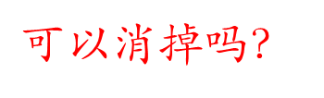
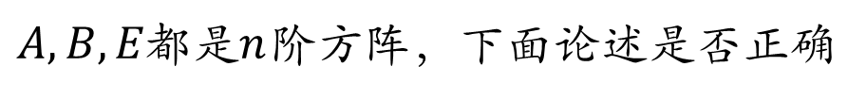









1.1 矩阵及其运算
思考题 1-1
$A,B,E都是n$阶方阵，下面论述是否正确
$$×$$
$$1.{\left(A+B\right)}^{2}=A^{2}+2AB+B^{2}$$
✔
$$2.{\left(A+E\right)}^{2}=A^{2}+2A+E$$
$$×$$
$$\left(A+B\right)\left(A−B\right)??=??A^{2}−B^{2}$$
$$\left(A+B\right)\left(A−B\right)=A^{2}+BA−AB−B^{2}$$
$可以$消掉吗？
✔
$\left(A+E\right)\left(A−E\right)=A^{2}−E$
$=\left(A−E\right)\left(A+E\right)$
$$\left(A+E\right)\left(A−E\right)??=??A^{2}−E$$
$$\left(A+E\right)\left(A−E\right)=A^{2}+EA−AE−E^{2}$$
$可以$消掉吗？

Slide 4

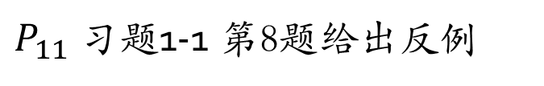






1.1 矩阵及其运算
思考题 1-1
$A,B,E都是n$阶方阵，下面论述是否正确
$$×$$
$$1.{\left(A+B\right)}^{2}=A^{2}+2AB+B^{2}$$
✔
$$2.{\left(A+E\right)}^{2}=A^{2}+2A+E$$
✔
$3.\left(A+E\right)\left(A−E\right)=\left(A−E\right)\left(A+E\right)$
$$×$$
$4.{\left(AB\right)}^{2}=A^{2}B^{2}⇔AB=BA$
✔
$${\left(AB\right)}^{2}=A^{2}B^{2}⇐AB=BA$$
$${\left(AB\right)}^{2}=ABAB=A\left(AB\right)B=A^{2}B^{2}$$
$$由AB=BA$$
$$×$$
$${\left(AB\right)}^{2}=A^{2}B^{2}⇒??AB=BA$$
$P_{11} 习题$1-1 第8题给出反例

Slide 5

1.1 矩阵及其运算
思考题 1-1
$A,B,E都是n$阶方阵，下面论述是否正确
$$×$$
$$1.{\left(A+B\right)}^{2}=A^{2}+2AB+B^{2}$$
✔
$$2.{\left(A+E\right)}^{2}=A^{2}+2A+E$$
✔
$3.\left(A+E\right)\left(A−E\right)=\left(A−E\right)\left(A+E\right)$
$$×$$
$4.{\left(AB\right)}^{2}=A^{2}B^{2}⇔AB=BA$
$矩阵乘法——不成立$：交换律

Slide 6

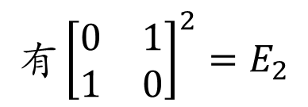

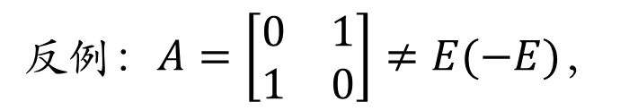

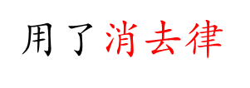
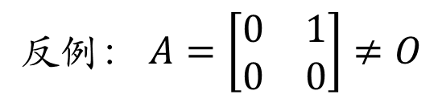




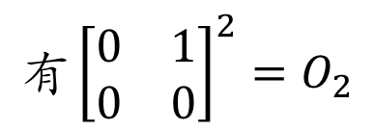
1.1 矩阵及其运算
思考题 1-1
$A,B,E都是n$阶方阵，下面论述是否正确
$$×$$
$$5.A^{2}=O⇒A=O$$
$$反例： A=\left[\begin{matrix}0 & 1 \\ 0 & 0\end{matrix}\right]≠O$$
$$有{\left[\begin{matrix}0 & 1 \\ 0 & 0\end{matrix}\right]}^{2}=O_{2}$$
$$×$$
$6.A^{2}=E⇒A=E或A=−E$
$$A^{2}=E$$
$$⇒{O=A}^{2}−E^{2}=\left(A+E\right)\left(A−E\right)$$
$$×$$
$用了$消去律
$$\left(A+E\right)=O或\left(A−E\right)=O$$
$$反例：A=\left[\begin{matrix}0 & 1 \\ 1 & 0\end{matrix}\right]≠E(−E)，$$
$$有{\left[\begin{matrix}0 & 1 \\ 1 & 0\end{matrix}\right]}^{2}=E_{2}$$

Slide 7





1.1 矩阵及其运算
思考题 1-1
$A,B,E都是n$阶方阵，下面论述是否正确
$$×$$
$$5.A^{2}=O⇒A=O$$
$$×$$
$6.A^{2}=E⇒A=E或A=−E$
$$×$$
$$7. A^{2}=A⇒A=E或A=O??$$
请同学们课后思考为什么？给出反例
$矩阵乘法——不成立$：消去律

Slide 8

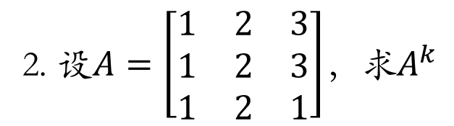


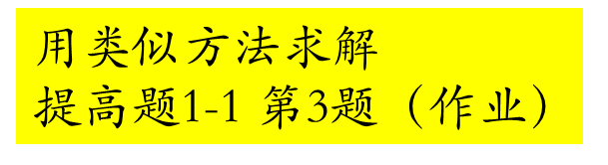
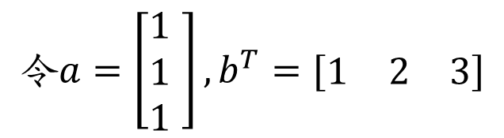

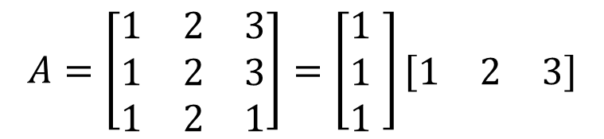
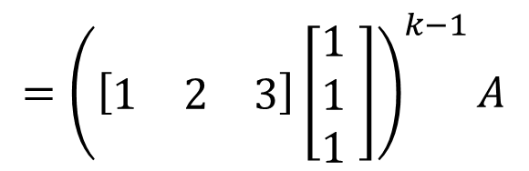
1.1 矩阵及其运算
2. 设$A=\left[\begin{matrix}1 & 2 & 3 \\ 1 & 2 & 3 \\ 1 & 2 & 1\end{matrix}\right]$，求$A^{k}$
提高题 1-1
$$A=\left[\begin{matrix}1 & 2 & 3 \\ 1 & 2 & 3 \\ 1 & 2 & 1\end{matrix}\right]=\left[\begin{matrix}1 \\ 1 \\ 1\end{matrix} \right][\begin{matrix}1 & 2 & 3\end{matrix}]$$
$$=ab^{T}$$
$$令a=\left[\begin{matrix}1 \\ 1 \\ 1\end{matrix} \right],b^{T}=[\begin{matrix}1 & 2 & 3\end{matrix}]$$
$用$类似方法求解
提高题1-1 第3题（作业）
$$A^{k}={\left(ab^{T}\right)}^{k}$$
$$={\left(b^{T}a\right)}^{k−1}ab^{T}$$
$$={\left(\left[\begin{matrix}1 & 2 & 3\end{matrix}\right]\left[\begin{matrix}1 \\ 1 \\ 1\end{matrix} \right]\right)}^{k−1}A$$
$$=6^{k−1}A$$

Slide 9
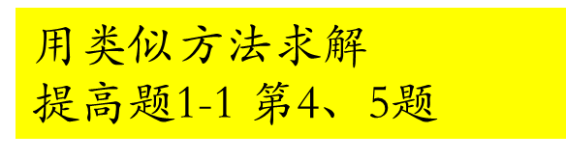

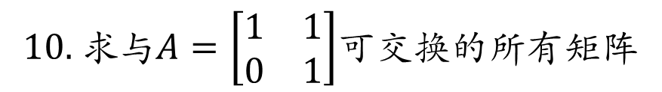

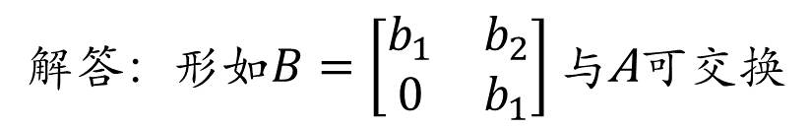
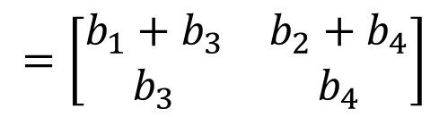
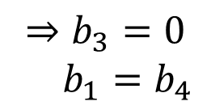
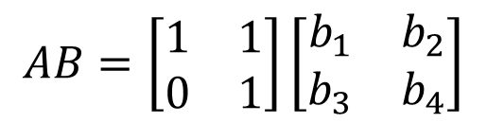
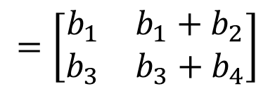
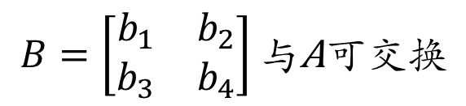
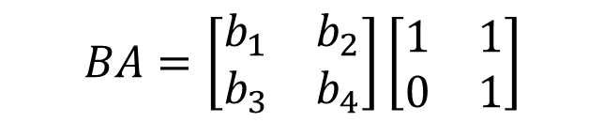

1.1 矩阵及其运算
习题 1-1
10. 求$与A=\left[\begin{matrix}1 & 1 \\ 0 & 1\end{matrix}\right]$可交换的所有矩阵
$$B=\left[\begin{matrix}b_{1} & b_{2} \\ b_{3} & b_{4}\end{matrix}\right]与\text{A}\text{可交换}$$
$$解答：形如B=\left[\begin{matrix}b_{1} & b_{2} \\ 0 & b_{1}\end{matrix}\right]与\text{A}\text{可交换}$$
$$0 b_{1}$$
$$AB=\left[\begin{matrix}1 & 1 \\ 0 & 1\end{matrix}\right]\left[\begin{matrix}b_{1} & b_{2} \\ b_{3} & b_{4}\end{matrix}\right]$$
$$=\left[\begin{matrix}b_{1}+b_{3} & b_{2}+b_{4} \\ b_{3} & b_{4}\end{matrix}\right]$$
$$BA=\left[\begin{matrix}b_{1} & b_{2} \\ b_{3} & b_{4}\end{matrix}\right]\left[\begin{matrix}1 & 1 \\ 0 & 1\end{matrix}\right]$$
$$=\left[\begin{matrix}b_{1} & b_{1}+b_{2} \\ b_{3} & b_{3}+b_{4}\end{matrix}\right]$$
$$⇒b_{1}+b_{3}=b_{1}$$
$$⇒b_{3}=0$$
$$b_{1}=b_{4}$$
$$b_{2}+b_{4}=b_{1}+b_{2}$$
$用$类似方法求解
提高题1-1 第4、5题

Slide 10
四 线性方程组的矩阵形式

Slide 11
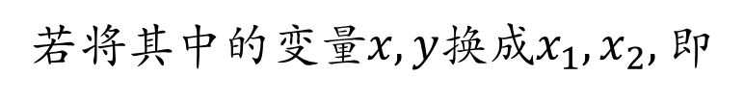
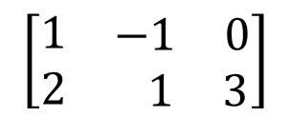
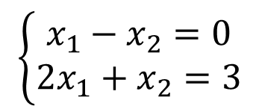
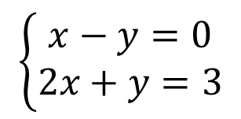
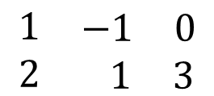
1.1 矩阵及其运算
观察二元线性方程组
$$\left\{\begin{matrix}x−y=0 \\ 2x+y=3\end{matrix}\right.$$
若将其中的变量$x,y换成x_{1},x_{2},$即
$$\left\{\begin{matrix}x_{1}−x_{2}=0 \\ {2x}_{1}+x_{2}=3\end{matrix}\right.$$
是否改变方程组？
$$\begin{matrix}1 & \begin{matrix}−1 & 0\end{matrix} \\ 2 & \begin{matrix}1 & 3\end{matrix}\end{matrix}$$
$$\left[\begin{matrix}1 & \begin{matrix}−1 & 0\end{matrix} \\ 2 & \begin{matrix}1 & 3\end{matrix}\end{matrix}\right]$$
矩形数表：矩阵

Slide 12

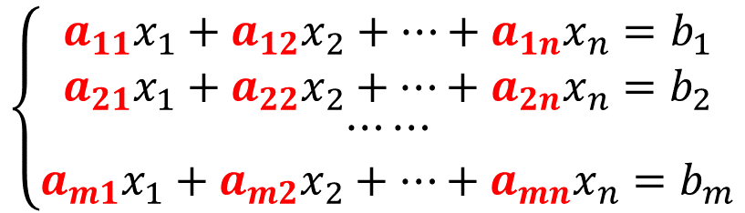
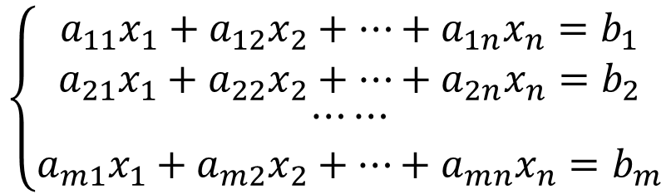
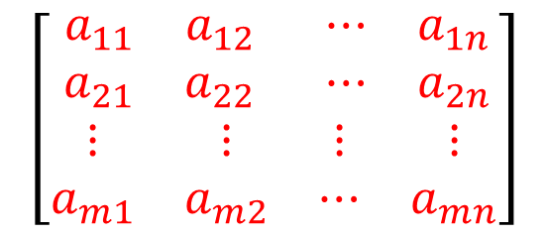
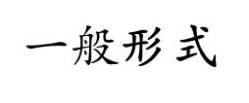
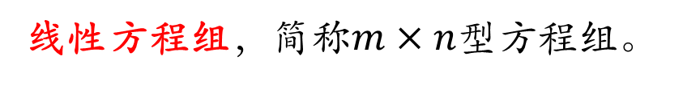
1.1 矩阵及其运算
含有m个方程，n个未知数的方程组称为$m×n型$
线性方程组，简称$m×n型$方程组。
$一般$形式
$$\left\{\begin{matrix}a_{11}x_{1}+a_{12}x_{2}+⋯+a_{1n}x_{n}=b_{1} \\ a_{21}x_{1}+a_{22}x_{2}+⋯+a_{2n}x_{n}=b_{2} \\ \begin{matrix}⋯⋯ \\ a_{m1}x_{1}+a_{m2}x_{2}+⋯+a_{mn}x_{n}=b_{m}\end{matrix}\end{matrix}\right.$$
$$\left\{\begin{matrix}a_{11}x_{1}+a_{12}x_{2}+⋯+a_{1n}x_{n}=b_{1} \\ a_{21}x_{1}+a_{22}x_{2}+⋯+a_{2n}x_{n}=b_{2} \\ \begin{matrix}⋯⋯ \\ a_{m1}x_{1}+a_{m2}x_{2}+⋯+a_{mn}x_{n}=b_{m}\end{matrix}\end{matrix}\right.$$
系数阵
$$\left[\begin{matrix}\begin{matrix}a_{11} & a_{12} \\ a_{21} & a_{22}\end{matrix} & \begin{matrix}⋯ & a_{1n} \\ ⋯ & a_{2n}\end{matrix} \\ \begin{matrix}⋮ & ⋮ \\ a_{m1} & a_{m2}\end{matrix} & \begin{matrix}⋮ & ⋮ \\ ⋯ & a_{mn}\end{matrix}\end{matrix}\right]$$
$$A=$$

Slide 13
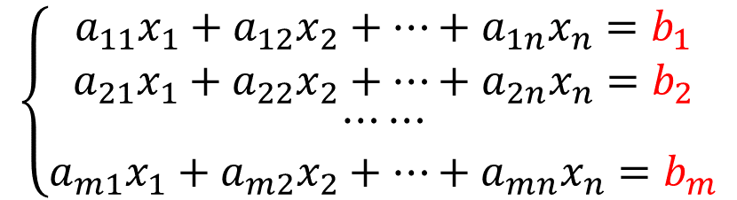
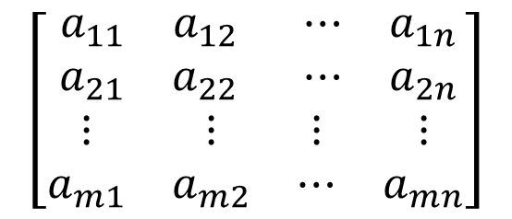
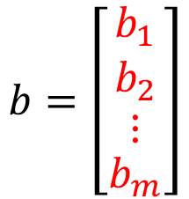
1.1 矩阵及其运算
含有m个方程，n个未知数的方程组称为$m×n型$
线性方程组，简称$m×n型$方程组。
$一般$形式
$$\left\{\begin{matrix}a_{11}x_{1}+a_{12}x_{2}+⋯+a_{1n}x_{n}=b_{1} \\ a_{21}x_{1}+a_{22}x_{2}+⋯+a_{2n}x_{n}=b_{2} \\ \begin{matrix}⋯⋯ \\ a_{m1}x_{1}+a_{m2}x_{2}+⋯+a_{mn}x_{n}=b_{m}\end{matrix}\end{matrix}\right.$$
$$\left\{\begin{matrix}a_{11}x_{1}+a_{12}x_{2}+⋯+a_{1n}x_{n}=b_{1} \\ a_{21}x_{1}+a_{22}x_{2}+⋯+a_{2n}x_{n}=b_{2} \\ \begin{matrix}⋯⋯ \\ a_{m1}x_{1}+a_{m2}x_{2}+⋯+a_{mn}x_{n}=b_{m}\end{matrix}\end{matrix}\right.$$
$$\left[\begin{matrix}\begin{matrix}a_{11} & a_{12} \\ a_{21} & a_{22}\end{matrix} & \begin{matrix}⋯ & a_{1n} \\ ⋯ & a_{2n}\end{matrix} \\ \begin{matrix}⋮ & ⋮ \\ a_{m1} & a_{m2}\end{matrix} & \begin{matrix}⋮ & ⋮ \\ ⋯ & a_{mn}\end{matrix}\end{matrix}\right]$$
$$b=\left[\begin{matrix}\begin{matrix}b_{1} \\ \begin{aligned}b_{2} \\ ⋮\end{aligned}\end{matrix} \\ b_{m}\end{matrix}\right]$$
常数向量
$$A=$$

Slide 14
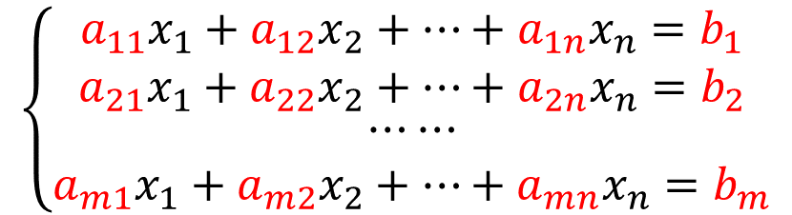
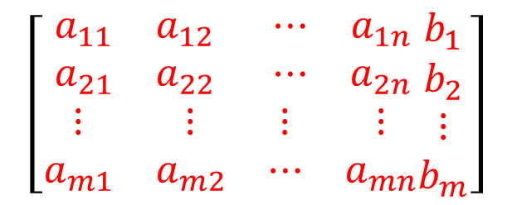
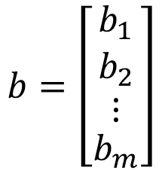
1.1 矩阵及其运算
含有m个方程，n个未知数的方程组称为$m×n型$
线性方程组，简称$m×n型$方程组。
$一般$形式
$$\left\{\begin{matrix}a_{11}x_{1}+a_{12}x_{2}+⋯+a_{1n}x_{n}=b_{1} \\ a_{21}x_{1}+a_{22}x_{2}+⋯+a_{2n}x_{n}=b_{2} \\ \begin{matrix}⋯⋯ \\ a_{m1}x_{1}+a_{m2}x_{2}+⋯+a_{mn}x_{n}=b_{m}\end{matrix}\end{matrix}\right.$$
$$\left\{\begin{matrix}a_{11}x_{1}+a_{12}x_{2}+⋯+a_{1n}x_{n}=b_{1} \\ a_{21}x_{1}+a_{22}x_{2}+⋯+a_{2n}x_{n}=b_{2} \\ \begin{matrix}⋯⋯ \\ a_{m1}x_{1}+a_{m2}x_{2}+⋯+a_{mn}x_{n}=b_{m}\end{matrix}\end{matrix}\right.$$
$$\left[\begin{matrix}\begin{matrix}a_{11} & a_{12} \\ a_{21} & a_{22}\end{matrix} & \begin{matrix}⋯ & a_{1n} \\ ⋯ & a_{2n}\end{matrix} \\ \begin{matrix}⋮ & ⋮ \\ a_{m1} & a_{m2}\end{matrix} & \begin{matrix}⋮ & ⋮ \\ ⋯ & a_{mn}\end{matrix}\end{matrix}\right]$$
$$b=\left[\begin{matrix}\begin{matrix}b_{1} \\ \begin{aligned}b_{2} \\ ⋮\end{aligned}\end{matrix} \\ b_{m}\end{matrix}\right]$$
$$A=$$
增广矩阵
$$\left[\begin{matrix}\begin{matrix}a_{11} & a_{12} \\ a_{21} & a_{22}\end{matrix} & \begin{matrix}⋯ & a_{1n} \\ ⋯ & a_{2n}\end{matrix} \\ \begin{matrix}⋮ & ⋮ \\ a_{m1} & a_{m2}\end{matrix} & \begin{matrix}⋮ & ⋮ \\ ⋯ & a_{mn}\end{matrix}\end{matrix}\begin{matrix}\begin{matrix}b_{1} \\ b_{2}\end{matrix} \\ \begin{matrix}⋮ \\ b_{m}\end{matrix}\end{matrix}\right]$$

Slide 15
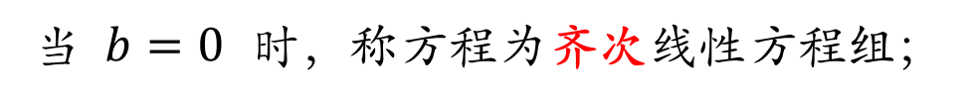
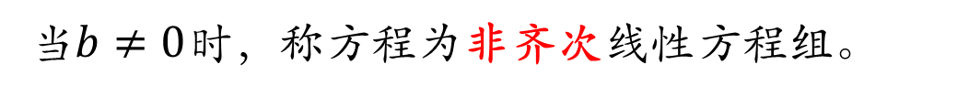
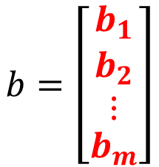
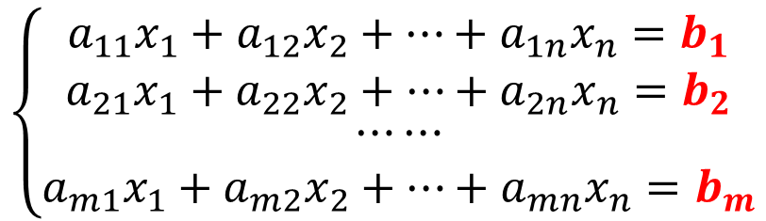
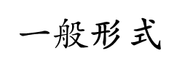
1.1 矩阵及其运算
$一般$形式
$$\left\{\begin{matrix}a_{11}x_{1}+a_{12}x_{2}+⋯+a_{1n}x_{n}=b_{1} \\ a_{21}x_{1}+a_{22}x_{2}+⋯+a_{2n}x_{n}=b_{2} \\ \begin{matrix}⋯⋯ \\ a_{m1}x_{1}+a_{m2}x_{2}+⋯+a_{mn}x_{n}=b_{m}\end{matrix}\end{matrix}\right.$$
当$b=0$时，称方程为齐次线性方程组；
$$b=\left[\begin{matrix}\begin{matrix}b_{1} \\ \begin{aligned}b_{2} \\ ⋮\end{aligned}\end{matrix} \\ b_{m}\end{matrix}\right]$$
当$b≠0$时，称方程为非齐次线性方程组。

Slide 16


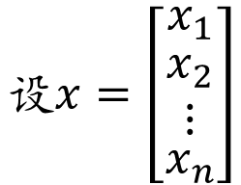






1.1 矩阵及其运算
$一般$形式
$$\left\{\begin{matrix}a_{11}x_{1}+a_{12}x_{2}+⋯+a_{1n}x_{n}=b_{1} \\ a_{21}x_{1}+a_{22}x_{2}+⋯+a_{2n}x_{n}=b_{2} \\ \begin{matrix}⋯⋯ \\ a_{m1}x_{1}+a_{m2}x_{2}+⋯+a_{mn}x_{n}=b_{m}\end{matrix}\end{matrix}\right.$$
$$设x=\left[\begin{matrix}x_{1} \\ \begin{aligned}x_{2} \\ ⋮\end{aligned} \\ x_{n}\end{matrix}\right]$$
$$[a_{11},a_{12},⋯,a_{1n}]\left[\begin{matrix}x_{1} \\ \begin{aligned}x_{2} \\ ⋮\end{aligned} \\ x_{n}\end{matrix}\right]$$
$$[a_{i1},a_{i2},⋯,a_{in}]\left[\begin{matrix}x_{1} \\ \begin{aligned}x_{2} \\ ⋮\end{aligned} \\ x_{n}\end{matrix}\right]$$
$$=b_{i},$$
$$=b_{1}$$
$$i=1,⋯,m$$
$$\left[\begin{matrix}\begin{matrix}a_{11} & a_{12} \\ a_{21} & a_{22}\end{matrix} & \begin{matrix}⋯ & a_{1n} \\ ⋯ & a_{2n}\end{matrix} \\ \begin{matrix}⋮ & ⋮ \\ a_{m1} & a_{m2}\end{matrix} & \begin{matrix}⋮ & ⋮ \\ ⋯ & a_{mn}\end{matrix}\end{matrix}\right]\left[\begin{matrix}x_{1} \\ \begin{aligned}x_{2} \\ ⋮\end{aligned} \\ x_{n}\end{matrix}\right]$$
$$=\left[\begin{matrix}\begin{matrix}b_{1} \\ \begin{aligned}b_{2} \\ ⋮\end{aligned}\end{matrix} \\ b_{m}\end{matrix}\right]$$
$$Ax=b$$

Slide 17






1.1 矩阵及其运算
这是一个$2×3$的线性方程组
$$\left\{\begin{matrix}3x_{1}+2x_{2}−3x_{3}=8 \\ x_{1}−5x_{2}+4x_{3}=3\end{matrix}\right.$$
系数阵$A=\left[\begin{matrix}\begin{matrix}3 & 2\end{matrix} & −3 \\ \begin{matrix} 1 & −5\end{matrix} & 4\end{matrix}\right]$
常数向量$b=\left[\begin{aligned}8 \\ 3\end{aligned}\right]≠0$
非齐次
增广矩阵为
$$\left[A,b\right]=\left[\begin{matrix}\begin{matrix}3 & 2 \\ 1 & −5\end{matrix} & \begin{matrix}−3 & 8 \\ 4 & 3\end{matrix}\end{matrix}\right]$$
矩阵形式：
$$\left[\begin{matrix}\begin{matrix}3 & 2\end{matrix} & −3 \\ \begin{matrix} 1 & −5\end{matrix} & 4\end{matrix}\right]\left[\begin{aligned}\begin{matrix}x_{1} \\ x_{2}\end{matrix} \\ x_{3}\end{aligned}\right]=\left[\begin{aligned}8 \\ 3\end{aligned}\right]$$

Slide 18
五 矩阵的转置

Slide 19








1.1 矩阵及其运算
定义1-5
把$m×n$矩阵$A$的行与列的位置互换所得的$n×m$矩阵
叫做$A$的转置，记作$A^{T}$或$A^{′}.$
$$\left[\begin{matrix}1 & 3 \\ 2 & 0 \\ 0 & 4\end{matrix}\right]$$
$$A=\left[\begin{matrix}1 & 2 & 0 \\ 3 & 0 & 4\end{matrix}\right]$$
$$A^{T}=$$
$A$的$i$行j列元$a_{ij}$
$B(=A^{T})$的$j$行$i$列元$b_{ji}=a_{ij}$
$A$的$j$列$a_{j}$
$B(=A^{T})$的$j行=a_{j}^{T}$

Slide 20










1.1 矩阵及其运算
矩阵转置的运算性质
$$\left(1\right){\left(A^{T}\right)}^{T}=A$$
$$\left(2\right){\left(A+B\right)}^{T}=A^{T}+B^{T}$$
$$\left(3\right){\left(kA\right)}^{T}=kA^{T}$$
$$\left(4\right){\left(AB\right)}^{T}={B^{T}A}^{T}$$
$$\left(4\right){\left(AB\right)}^{T}={B^{T}A}^{T}$$
$$\left[\begin{matrix}1 & 3 \\ 2 & 0 \\ 0 & 4\end{matrix}\right]$$
$${(A^{T})}^{T}=\left[\begin{matrix}1 & 2 & 0 \\ 3 & 0 & 4\end{matrix}\right]$$
$$A=\left[\begin{matrix}1 & 2 & 0 \\ 3 & 0 & 4\end{matrix}\right]$$
$$A^{T}=$$

Slide 21









1.1 矩阵及其运算
矩阵转置的运算性质
$$\left(4\right){\left(AB\right)}^{T}={B^{T}A}^{T}$$
同型
✔
对应元相等
$\left[{\left(AB\right)}^{T}\right]行数=\left(AB\right)的$列数
$=B$的列数
$=B^{T}$的行数
$=B^{T}A^{T}$的行数
$\left[{\left(AB\right)}^{T}\right]列数=\left(AB\right)的$行数
$=A$的行数
$=A^{T}$的列数
$=B^{T}A^{T}$的列数

Slide 22








1.1 矩阵及其运算
矩阵转置的运算性质
$$\left(4\right){\left(AB\right)}^{T}={B^{T}A}^{T}$$
同型
✔
对应元相等
✔
$${\left[{\left(AB\right)}^{T}\right]}_{ij}={\left(AB\right)}_{ji}$$
$$=A\text{的}\text{j}\text{行 ∗ }B\text{的}\text{i}\text{列}$$
$$=\left[a_{j1},a_{j2},⋯,a_{jn}\right]\left[\begin{matrix}\begin{matrix}b_{1i} \\ b_{2i} \\ ⋮\end{matrix} \\ b_{ni}\end{matrix}\right]$$
$$=\sum_{k=1,⋯n}{a_{jk}b_{ki}}$$
${\left[B^{T}A^{T}\right]}_{ij}=B^{T}$的i行 * $A^{T}$的$j$列
$=B$的i列转置* $A$的$j$行转置
$$=\left[b_{1i},b_{2i}⋯,b_{ni}\right]\left[\begin{matrix}\begin{matrix}{ a}_{j1} \\ a_{j2} \\ ⋮\end{matrix} \\ a_{jn}\end{matrix}\right]$$
$$=\sum_{k=1,⋯n}{{b_{ki}a}_{jk}}$$

Slide 23







1.1 矩阵及其运算
矩阵转置的运算性质
$$\left(4\right){\left(AB\right)}^{T}={B^{T}A}^{T}$$
$$\left(4\right){\left(AB\right)}^{T}={B^{T}A}^{T}$$
推广
$$\left(4′\right){\left(A_{1}A_{2}⋯A_{k}\right)}^{T}=A_{k}^{T}A_{k−1}^{T}⋯A_{1}^{T}$$
$\left(4“\right){\left(A^{k}\right)}^{T}={{(A}^{T})}^{k}$($A$为$n$阶方阵)
$${\left(ABC\right)}^{T}={\left[A\left(BC\right)\right]}^{T}$$
$$={{(BC)}^{T}A}^{T}$$
$$={C^{T}B^{T}A}^{T}$$

Slide 24
六 对称矩阵与反称矩阵

Slide 25













1.1 矩阵及其运算
对称阵
$$\left[\begin{matrix}1 & 2 & 4 \\ 2 & 5 & 1 \\ 4 & 1 & 3\end{matrix}\right]$$
沿对角线折叠
$$\left[\begin{matrix}1 & 2 & 4 \\ & 5 & 1 \\ & & 3\end{matrix}\right]$$
$$a_{12}=a_{21}$$
对称位置取相反数
$$0$$
$$a_{13}=a_{31}$$
$$\left[\begin{matrix}1 & 2 & 4 \\ −2 & 5 & 1 \\ −4 & −1 & 3\end{matrix}\right]$$
$$0$$
反对称阵
转置位置与原位相等
$$0$$
定义1-6
若$A^{T}=A \left(a_{ij}=a_{ji},i,j=1,2,⋯,n\right),$
则称$A$为对称矩阵；
若$A^{T}=−A (a_{ij}=−a_{ji},i,j=1,2,⋯,n)$,
则称$A$为反对称矩阵；

Slide 26






1.1 矩阵及其运算
反对称阵$A$的对角元$a_{ii}= ?$
$$0$$
$$a_{ii}=−a_{ii},i=1,2,⋯,n$$
$$2a_{ii}=0,i=1,2,⋯,n$$
定义1-6
若$A^{T}=A \left(a_{ij}=a_{ji},i,j=1,2,⋯,n\right),$
则称$A$为对称矩阵；
若$A^{T}=−A (a_{ij}=−a_{ji},i,j=1,2,⋯,n)$,
则称$A$为反对称矩阵；

Slide 27









1.1 矩阵及其运算
问题：如何构造一个对称阵？
12. 对任意矩阵$A$，$A^{T}A与AA^{T}$都是对称阵
${\left(A^{T}A\right)}^{T}$
$$=A^{T}{(A^{T})}^{T}$$
$$=A^{T}A$$
14. 对任意方阵$A$，$A^{T}+A$是对称阵
$${(A}^{T}+{A)}^{T}$$
$${{=(A}^{T})}^{T}+A^{T}$$
$$=A+A^{T}$$
如果不是方阵$A^{T}与A不$同型不能相加
习题1-1 12, 14题

Slide 28






1.1 矩阵及其运算
例1-6
设$A$和$B$是同阶对称矩阵，
$$\text{证明：}AB\text{是对称阵}⇔AB=BA$$
证明：由题意可得，$(A{B)}^{T}=B^{T}A^{T}＝BA$
因此$，AB$是对称阵$⇔(A{B)}^{T}＝AB$
$$⇔BA＝AB$$
$$(A{B)}^{T}＝BA$$

Slide 29

知识点总结
1.1 矩阵及其运算
矩阵的概念与线性运算
矩阵的乘法——
（结合律、分配律 消去律、交换律）
矩阵的转置 （运算性质）
对称阵
三角阵的乘法

Slide 30
1.1 矩阵及其运算
作业
11页 习题1-1：11，13
提高题1-1: 3

